Slide 1
RESUMO
HTML

Slide 2




TAGS O que são? Onde vivem? Do que se alimentam?
As tags do HTML são usadas para demarcar o conteúdo de uma página web, dando um significado para motores de busca(Google, Bing…) e organizando o aglomerado de mídias e textos.
<DECLARANDO UMA TAG> </DECLARANDO UMA TAG>
Algumas tags abrem e fecham… Outras tags não precisam fechar

Slide 3

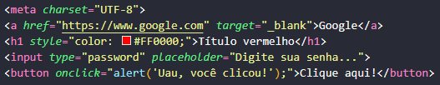

ATRIBUTOS Você vai usar nas tags… motivo? Há muitos!
Um atributo é utilizado para:
Passar informações para o navegador.
Alterar a aparência de um elemento.
Alterar o comportamento de um elemento.
Fazer algo em algum evento realizado pelo usuário no elemento.
Entre outros…

Slide 4

COMENTÁRIOS Assim como você dá seta no trânsito, comente o código e seja organizado!
SEJA ORGANIZADO!
OBSERVAÇÃO: Comentários não tem nenhum efeito visual no site!

Slide 5
Estrutura do Documento Não tem como inventar moda!
Como é a Estrutura do Documento?
Facilita a vida do navegador avisando que é um documento HTML
Raiz do documento HTML, onde vai comportar tudo aqui abaixo…
Aqui é colocado informações da página, estilos, scripts… mas nada “visual”…
Quer colocar algo visual? Vai ser aqui! Também pode colocar scripts…

Slide 6
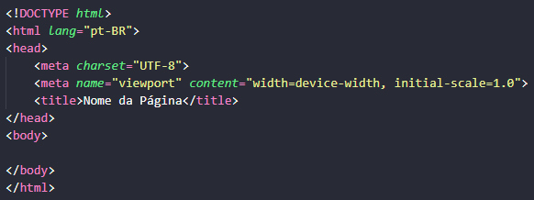

JUNTANDO TUDO Melhor começo impossível…
Tendo isso você já tem uma página web!
Lembrando que as tags <head> e <body> devem ficar dentro da tag <html>

Slide 7

<head> Coisas que são interessantes fazer…
Um melhor aproveitamento da <head> seria:
Configurar a página para SEO
Padronizar a escala da tela(viewport)
Configurar Open Graph
Setar um ícone para a página(favicon)
Ser estiloso e usar CSS
Usar Javascript

Slide 8

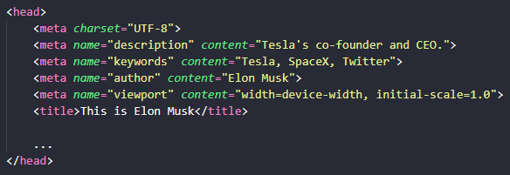
SEO Search Engine Optimization
Algumas das ”N coisas” que melhoram o ranqueamento do seu site!
SEO é com S… CEO pode ser um Elon Musk da vida…

Slide 9
RESUMO
CSS

Slide 10

CSS Cascading Style Sheets
É o CSS que vai dar uma “cara nova” para sua página!
Você vai poder:
Aplicar estilos em qualquer elemento.
Criar um estilo que pode ser reutilizado por N elementos.
Compartilhar o mesmo estilo para N elementos.
Criar animações e transições.
Deixar seu site responsivo.

Slide 11

CRIANDO UM ESTILO Como faço pra criar um estilo?
“Anatomia” de um estilo
SELETOR: É o elemento/tag, classe ou id que deseja aplicar a regra de estilo.
PSEUDO ou Pseudo-classe: Aponta que o estilo deve ser aplicado em algum estado. (opcional)
Ex.: #botao:hover{ … } Aplica um estilo caso o mouse passe em cima do elemento
PROPRIEDADE: É o que vai ser aplicado.
Ex.: Margens, Espaçamentos, Tamanhos, Cores, Fontes, etc.

Slide 12
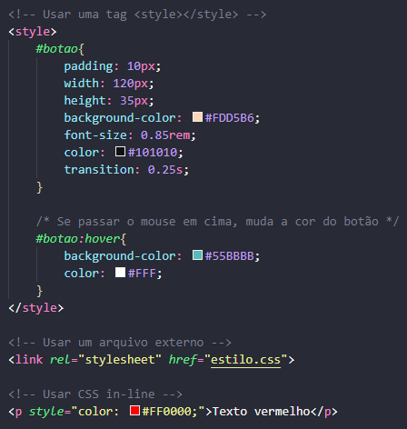
APLICAÇÕES Opção não falta, vai depender do momento!
Tipos de Seletores:
Elemento ou Tag: h1, p, div, input[type=text], etc.
Classes: usa prefixo .(ponto) e o nome em sequência, é aplicado em uso geral, você tem vários elementos que usam o mesmo estilo? Use classe!
ID: usa prefixo # e o nome em sequência, é aplicado para um único elemento, ID é como se fosse único.
*(asterisco): aplica o estilo em TODOS os elementos.
Há também variáveis, funções, animações, etc.

Slide 13
ATIVIDADE PRÁTICA
Multimídias e Tabelas

